Slide 1
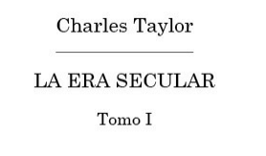
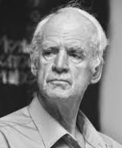
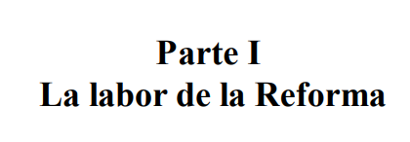
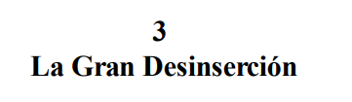


Slide 2
Esferas de lo humano
Política
p.17
Justicia
Arte
Ética
Religión
Ciencia
Social
Antropología
Educación

Slide 3
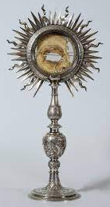

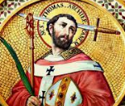
Encantamiento vs Desencantamiento
Fragmentos de San Thomas Becket vs Penicilina
Calvino: magia como herejía / Weber: Des-magificación / Taylor: Desencantamiento

Slide 4
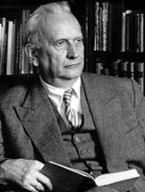
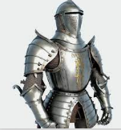


p.17
Diferenciación (Luhmann/Weber): fragmentación + especialización en subsistemas = complejidad en la vida social como mecanismo de adaptación
Renacimiento
Humanismo
Soc. Disciplinar
Religiones
Antiguas o Arcaicas
Reformas
Protestantes
Plenitud Moderna
Era Axial
Era Post Axial
Cristianismo
circa 800 - 300 BCE
s XVII - XVIII
0
s XVI
p.45

Slide 5


Slide 6

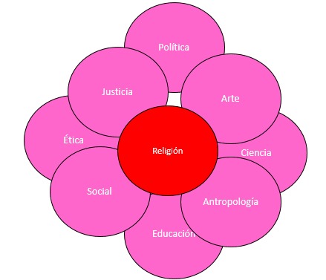
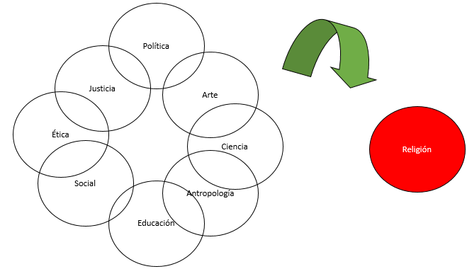

1 separación de la esfera pública
2 alejamiento de ritos o prácticas; pérdida o declinación de fe
3 estado de la fe: una opción entre otras
(cfr. pp 17-19)
p.18 (+ cfr. p.44)
Secularización No lineal
p.17

Slide 7
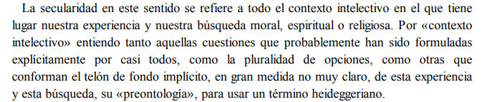

Secularización
Taylor sostiene que a medida que las sociedades occidentales se modernizan, se vuelven menos religiosas y ocurre un desencantamiento del mundo.
La secularización, para Taylor, no es meramente la falta de creencias religiosas, sino que se trata de un proceso histórico con sus propias características que deben apreciarse en su totalidad. (Efecto Nova)
p.19
Secularidad como “estructura trascendental kantiana”, o como “condición de posibilidad”, o como “una forma antes de la experiencia”.

Slide 8
Otros 3 sentidos de secularización
Secularización como “privatización”: Las creencias religiosas son del ámbito privado, separadas del ámbito público.
Secularización como “diferenciación”: En la era moderna se da el proceso de diferenciar distintas instancias de lo social y se les substrate poder religioso. (diferenciación + substracción)
Secularización como “fragmentación”: En panoramas sociales multiculturales se comparte el espacio con muchas creencias y los individuos tienen la libertad de elegir a la religion como una opción entre muchas.

Slide 9
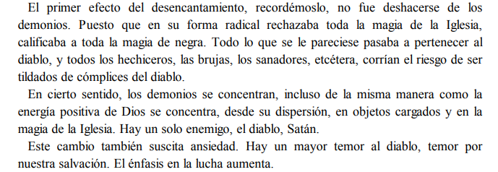

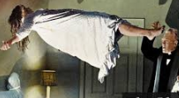

Contexto del proceso de desinserción
p.116

Slide 10
*Notar imposibilidad de plasmar linealmente un proceso cronológicamente irregular.
Renacimiento
Humanismo
Religiones
Antiguas o Arcaicas
Reformas
Protestantes
Plenitud Moderna
Era Axial
Era Post Axial
Cristianismo
circa 800 - 300 BCE
s XVII - XVIII
0
s XVI
Intentos de Re-Encantamiento
Proceso de desinserción
Encantamiento
Yo Poroso/vulnerable
Des - Encantamiento
Yo Blindado / impermeable
p. 188

Slide 11
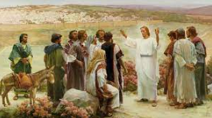
p. 188

Slide 12
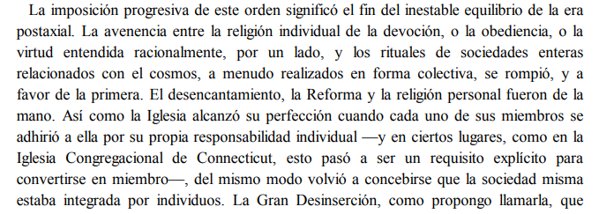
Desinserción de lo encantado: Razón y Libertad
p. 188

Slide 13
3 modos de “inserción” (o enraizamiento) axial del “agente”
Karl Jaspers; "The Origin and Goal of History," 1949. (Fuente: ChatGPT)
The Axial Age = a pivotal period in human history (Axial => Axis = “Eje”)
Spiritual Transformation: remarkable and simultaneous emergence of profound philosophical and religious thought in different parts of the world. Significant transformation of human consciousness and spirituality.
Multiple Cultural Centers: The Axial Age was not limited to a single cultural or geographical region. Ancient Greece, China, India, the Middle East (Judaism, Christianity, and Islam), parts of Asia.
Key Thinkers: Confucius, Laozi, Buddha, Zoroaster, Socrates, Plato, and Aristotle.
New Worldviews: moral and ethical systems, religious tradition, philosophical schools of thought that continue to influence the world today.
Emphasis on Individual Transformation: strong emphasis on individual spiritual and ethical transformation; Self-awareness, moral reflection, and the pursuit of higher truths.
Transition to Universal Values: groundwork for the development of universal ethical and moral principles that transcended specific cultural and religious boundaries. These principles continue to shape human thought and behavior.
Socialmente
Cósmicamente
Sobre idea del Bien

Slide 14
3 modos de “inserción” (o enraizamiento) axial del “agente”
Socialmente:
“En las sociedades paleolíticas, e incluso en ciertas neolíticas, la vida religiosa está inseparablemente vinculada a la vida social.” p.189.
“En la religión antigua, nos relacionábamos con Dios fundamentalmente como sociedad.” p. 190.
“Esta inserción en el ritual generalmente conlleva a (la desigualdad) (…) a menudo requería que ciertos funcionarios (sacerdotes, chamanes (…)) el orden social en el que estos roles se definían solía ser sacrosanto. (…) el aspecto de la vida religiosa que la ilustración radical identificó y menospreció más enfáticamente (…) el afianzamiento de formas de desigualdad, dominación y explotación a través de su identificación con la estructura intocable y sagrada de las cosas. (…) Detrás de la cuestión de la desigualdad (…) (está la identidad.) no podían concebirse a sí mismos como potencialmente desconectados de esa matriz social.” p.191-192.
“La incapacidad que existía en las sociedades antiguas para imaginar el yo fuera de un contexto particular se extendía al hecho de ser miembros de la sociedad en su orden esencial. El que para nosotros ya no sea así (…) es la medida de nuestra desinserción.” p.192.

Slide 15
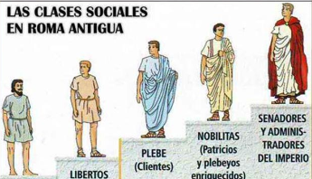
3 modos de “inserción” (o enraizamiento) axial del “agente”
Cósmicamente:
“Inserción, pues, en la sociedad. Pero también implica una inserción en el cosmos. Pues en la religión antigua, los espíritus (…) están intrincados en el mundo, (…) insertos en las cosas: reliquias, lugares sagrados. ” p. 192

Slide 16
3 modos de “inserción” (o enraizamiento) axial del “agente”
Sobre idea del bien:
“Lo que las personas piden cuando invocan o apaciguan a las divinidades y los poderes es prosperidad, salud, una vida prolongada, fertilidad; de lo que piden que se les preserve es de la enfermedad, la muerte, la esterilidad, la muerte prematura. Hay aquí cierta concepción de la bienaventuranza humana.” p. 193
“Los propósitos benignos de la divinidad se definen en términos de la bienaventuranza humana ordinaria. (…) finalmente están al servicio del bienestar.” p. 193
“Con el cristianismo (…) se hace presente una noción del bien que va mas allá de la bienaventuranza humana, que podemos adquirir incluso si fracasamos completamente en las escalas de la bienaventuranza humana. (…) La paradoja del cristianismo, con respecto de la religión antigua, es que por un lado parece afirmar la benevolencia incondicional de Dios hacia los hombres, (…) y sin embargo, redefine nuestros fines para llevarnos más allá de la bienaventuranza. “ p. 193-194
“El rasgo sorprendente de las religiones axiales, comparado con lo que sucedía anteriormente (…) es que inician una ruptura en las tres dimensiones de la inserción: el orden social, el cosmos y el bien del hombre.” p.194

Slide 17
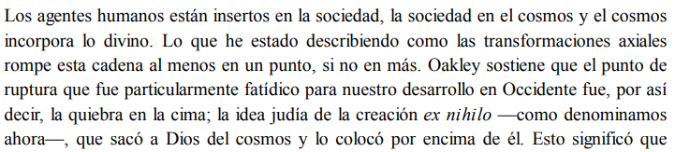


p. 195

Slide 18
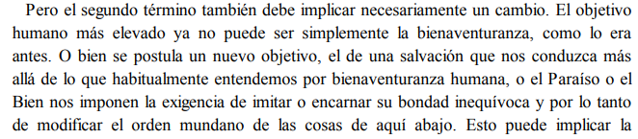
p. 195

Slide 19
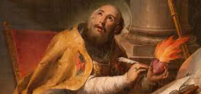
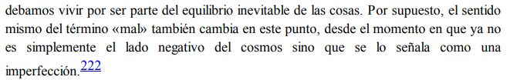
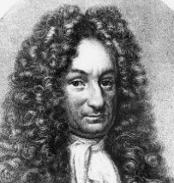
p. 196

Slide 20

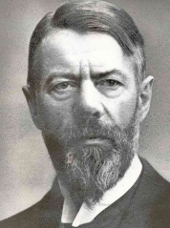
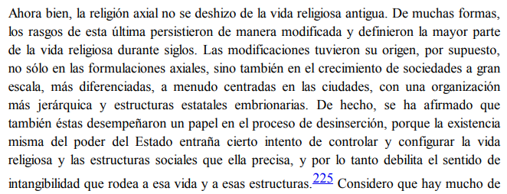
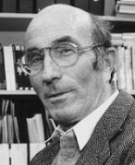
p. 196 - 197

Slide 21
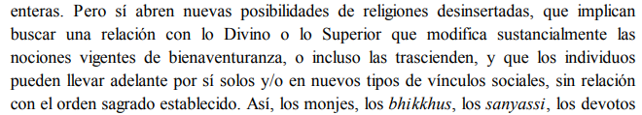
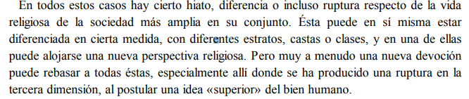
p. 197

Slide 22




p. 198

Slide 23



(Cultivar virtud + autarquía + ataraxia)
p. 199

Slide 24
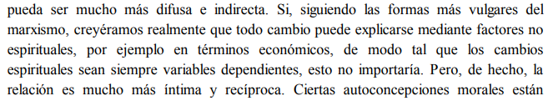
p. 200

Slide 25

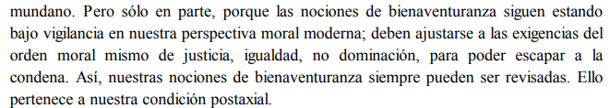
p. 201

Slide 26
p. 202

Slide 27
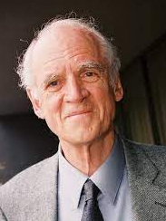


Slide 28
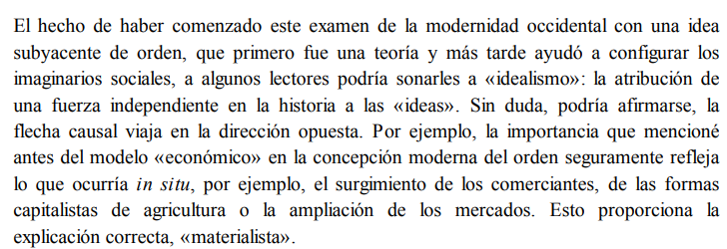
Idealismo vs materialismo: falsa dicotomía
p. 269

Slide 29
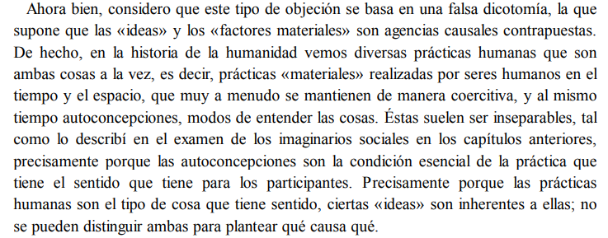
Idealismo vs materialismo: simultáneos, inseparables, simbióticos
p. 269

Slide 30
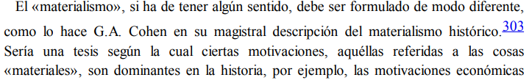
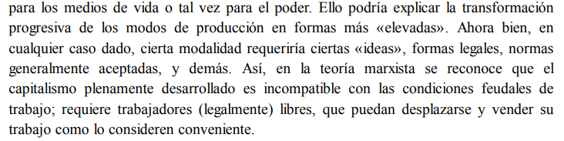
Cohen: Materialismo como primacía de lo material sin negar lo ideal, jurídico, horizonte del imaginario o consenso
p. 269-270

Slide 31
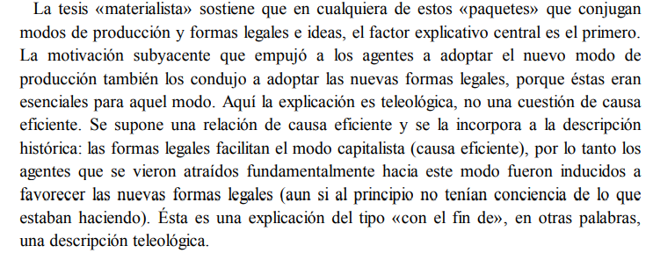
Cohen: Materialismo: modos de producción como factor explicativo, imaginario de ideas como una teleología.
p. 270

Slide 32
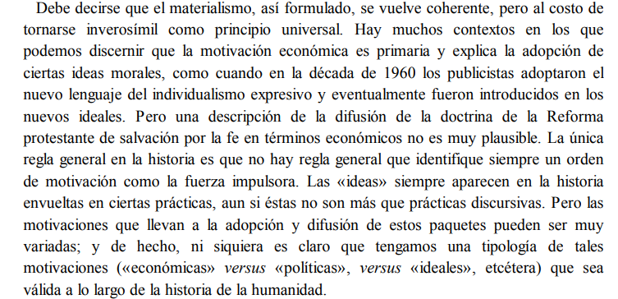
Vs Cohen: materialismo inverosímil. Taylor: no hay explicaciones absolutas.
p. 270

Slide 33
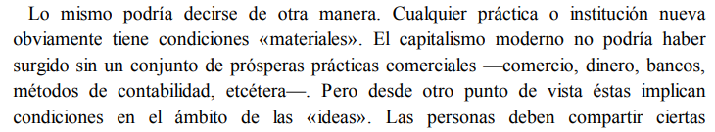
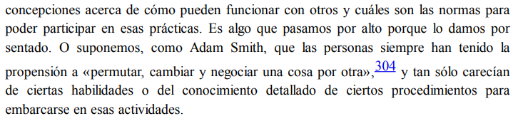
Practicas sociales > condiciones materiales > condiciones ideales
p. 270

Slide 34
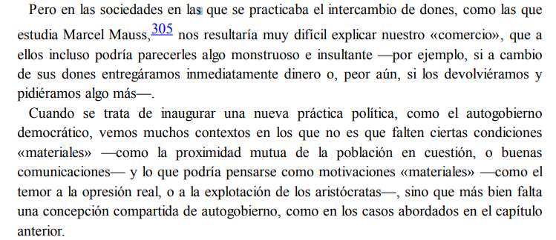
Practicas sociales > condiciones ideales > condiciones materiales
p. 270-271

Slide 35
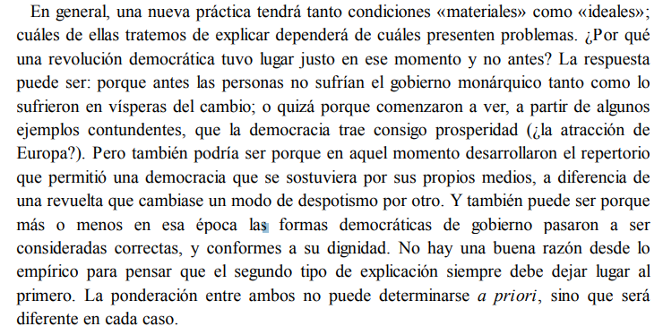
Prácticas = condiciones materiales + ideales. No hay forma pura, antes de la experiencia, para tomar exclusivamente una, como norma total.
p. 271

Slide 36
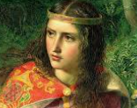
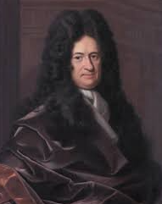


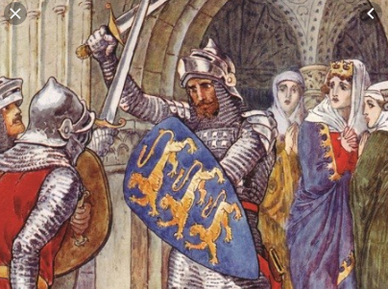

“chivalry”
“hidalguía”
“cortesano”

Slide 37
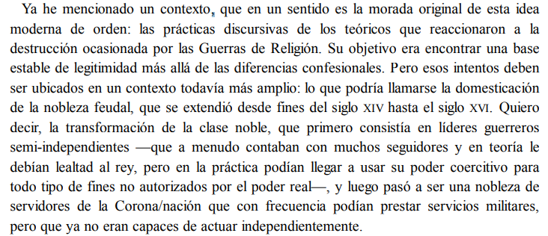
Transformación feudal post guerras religiosas: de caballeros a cortesanos
p. 272

Slide 38
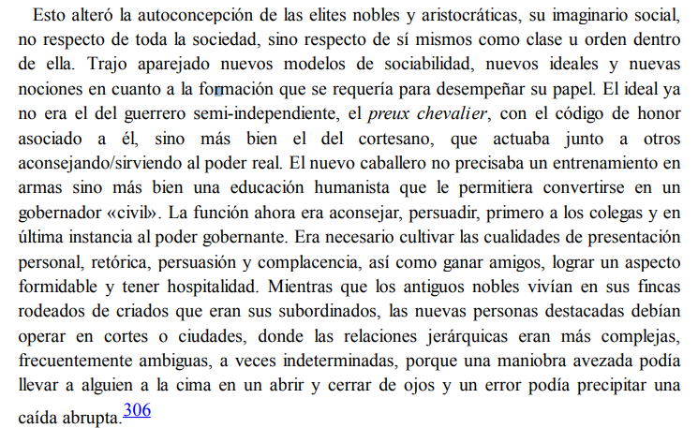
Autopercepción e identidad: del código de honor a un sentido civil y humanista
p. 272

Slide 39
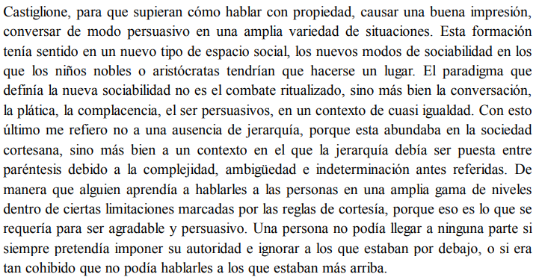
Nuevo contexto: de las armas a la persuasión.
Kant: Razón pública y republicanismo
p. 272-273

Slide 40
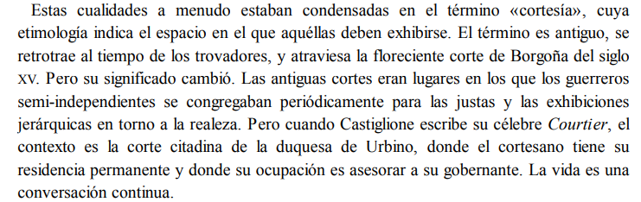
Cortesano: ciudadano de razones; co-legislador
p. 273

Slide 41
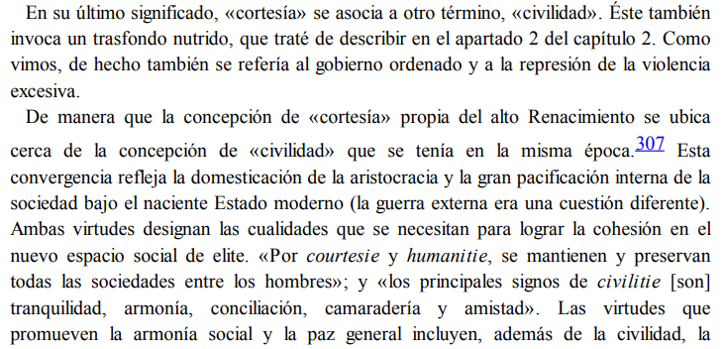
Cortesía, civilidad y humanidad: promueven armonía y paz general
p. 273

Slide 42
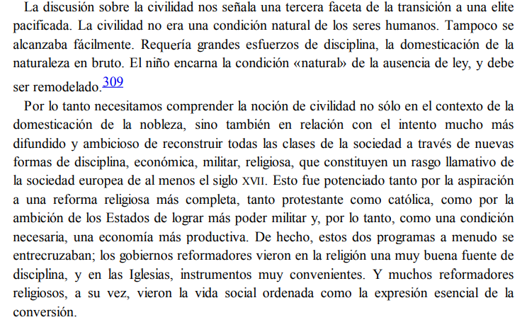
Nueva civilidad moderna: nueva disciplina social. Reforma y afán de poder económico/militar
p. 274

Slide 43
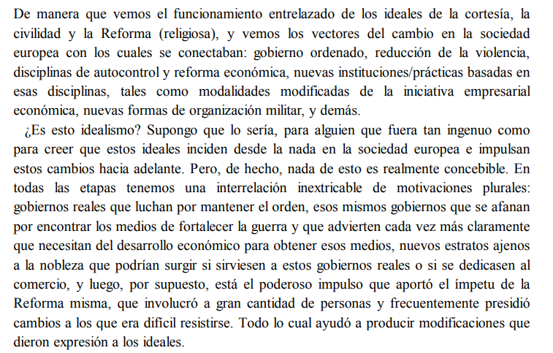
Cortesía, civilidad y reforma no sólo como idealismo
p. 274

Slide 44
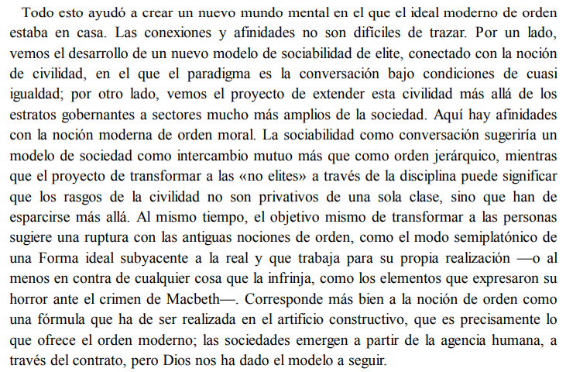
Ideal moderno: razón privada y pública. (Kant) Legitimidad social en el intercambio e interdependencia de justificaciones. (Contrato social moderno)
p. 275

Slide 45


Criterio para inclusión ampliado para la armonía
Nuevas clases sociales
Razón pública
p. 275-276

Slide 46

Sociedad de la cortesía: nueva identidad y autopercepción; de la guerra al comercio.
p. 276

Slide 47


